Slide 1

AUTOMATISATION D'UN PROCESSUS DE PAIEMENT
REVUE INTERMEDIAIRE

Slide 2
Revue intermédiaire
Présentation am2r-conseil
Présentation du projet
Orientation du projet
Point d'avancement
Questions/Réponses

Slide 3
Présentation am2r-conseil
Société de conseil en informatique créée en 2002
Quatre associés :
  Maxime Werlen (Chef de projet)
  Rémi Berthoulat
  Rémi Thévenoux
  Arnaud Sanchez
MOE du projet d'automatisation du processus de paiement

Slide 4
Revue intermédiaire
Présentation am2r-conseil
Présentation du projet
Orientation du projet
Point d'avancement
Questions/Réponses

Slide 5


Présentation du projet
Automatisation du processus de paiement des titres restaurant
Plus de 600 millions de titres restaurant émis en 2007
Chiffre d'affaire de 4 milliards d'euros en courante augmentation
Un fonctionnement encore très manuel avec des titres "papiers"
Une opportunité d'amélioration et d'automatisation

Slide 6
Revue intermédiaire
Présentation am2r-conseil
Présentation du projet
Orientation du projet
  Objectifs
  Règles de gestion
  Modèle économique
  Ébauche d'architecture applicative et technique
Point d'avancement
Questions/Réponses

Slide 7
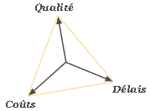
Orientation du projet
Objectifs priorisés :
  Qualité
  Couts
  Délais

Slide 8
Orientation du projet
Règles de gestion :
  Utilisation d'une carte à puce commandée par l'employeur
  Carte associée à un couple employé - employeur
  Comptes (solde + informations) stockés sur les serveurs d'Aventix et non sur la carte à puce
  Système respectueux de la législation (tolérance)
  Mise en avant du portail Web

Slide 9
Orientation du projet
Modèle économique
Bénéfices sur la vente de carte à puce
Commissions sur les transactions en fonction d'un remboursement sur 7 ou 21 jours
2 modes de compensations
  Compensation par pallier
  Compensation par période
Bénéfices sur les montants immobilisés

Slide 10
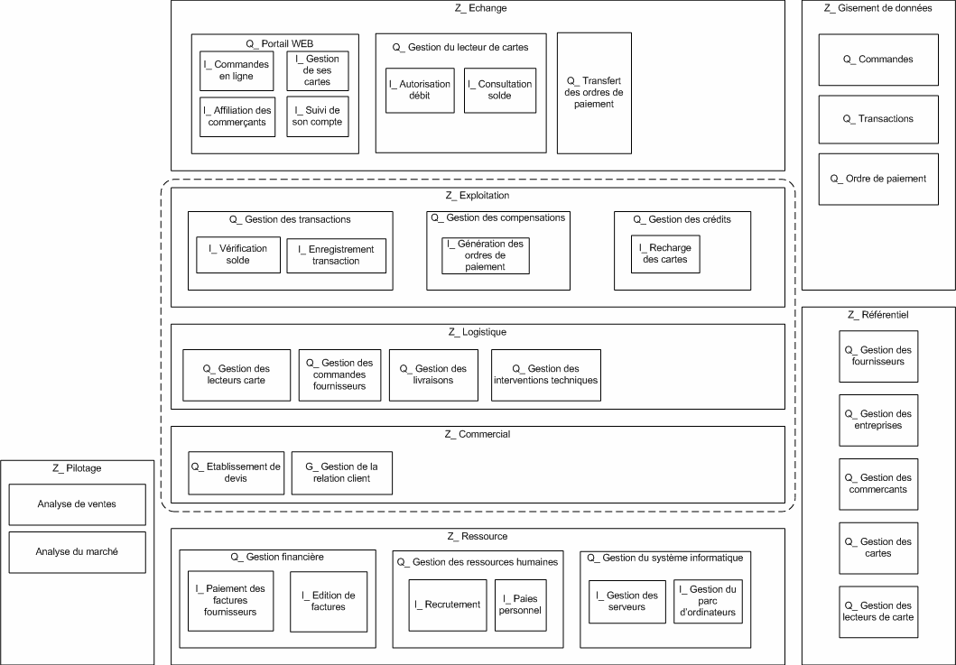
Orientation du projet
Architecture applicative
  Découpage en blocs
  Gestion des données référentiel
  Architecture SOA

Slide 12
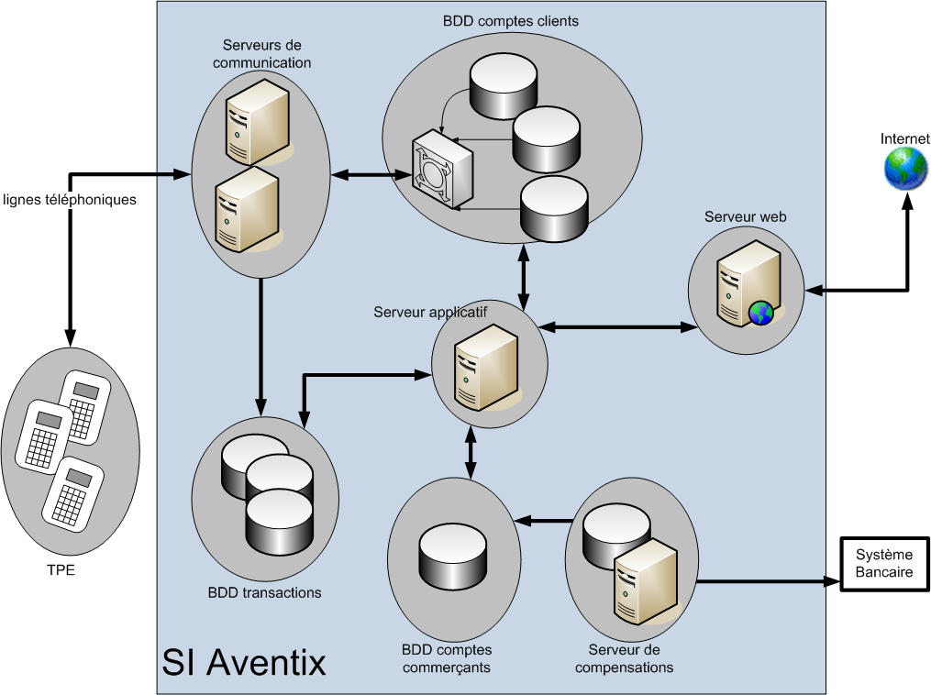
Orientation du projet
Architecture technique
  Architecture logique
  Architecture extensible
  Plan de reprise d'activité
  Plan de sauvegarde
  3 nœuds de communication

Slide 13
Orientation du projet
Architecture technique

Slide 14
Revue intermédiaire
Présentation am2r-conseil
Présentation du projet
Orientation du projet
Point d'avancement
  Point d'avancement du projet
  Présentation du tableau de bord
  Planning de la suite du projet
Questions/Réponses

Slide 15
Point d'avancement
Point d'avancement du projet
  Phase d'initialisation terminée
  Phase d'expression des besoins terminée
  Phase de définition de l'architecture
    Partie applicative : en bouclage
    Partie technique : en cours
  Phase de définition de l'EDI : à débuter
  Phase d'élaboration du business plan : à débuter
  Phase de bilan : à débuter en S45

Slide 16
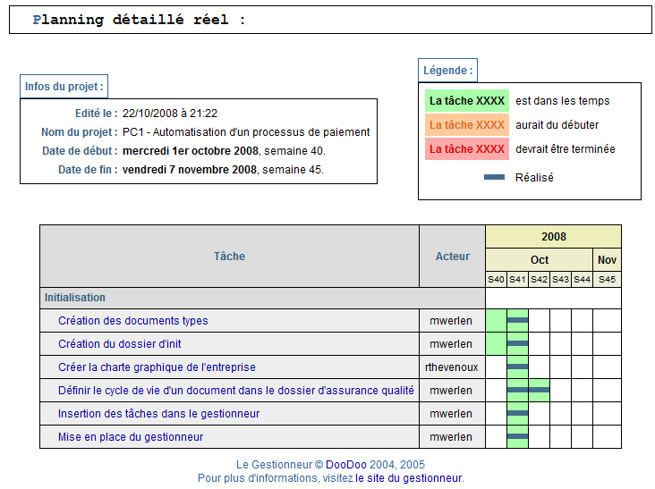
Point d'avancement

Slide 17
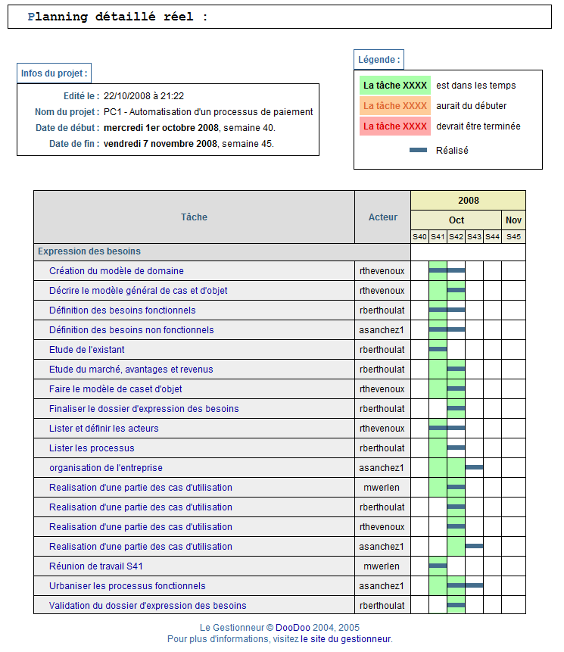
Point d'avancement

Slide 18
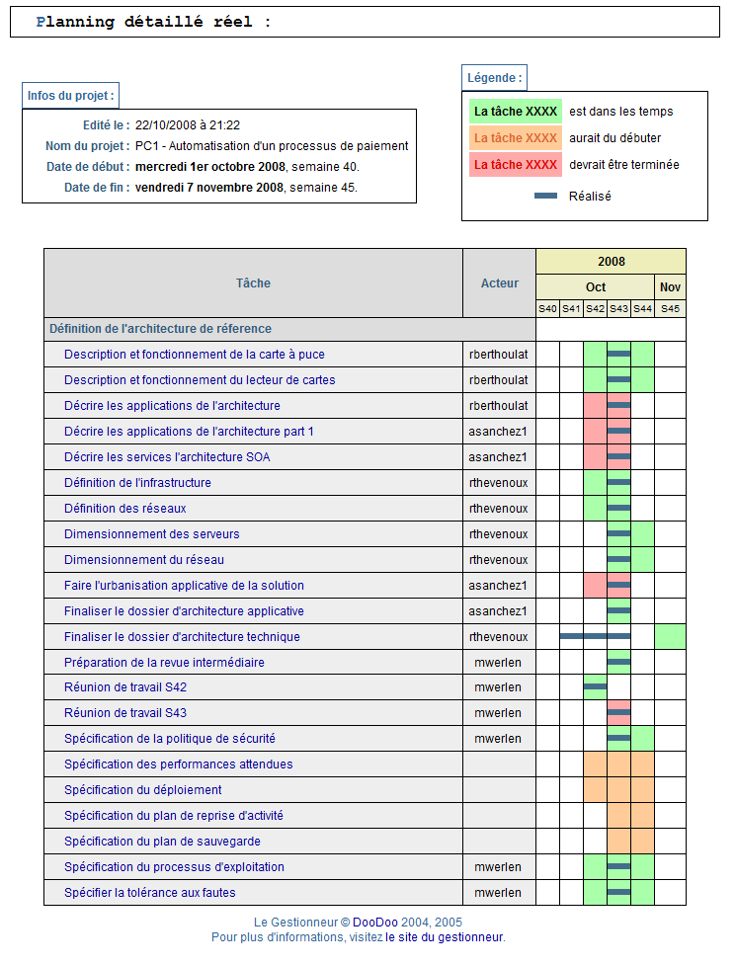
Point d'avancement

Slide 19
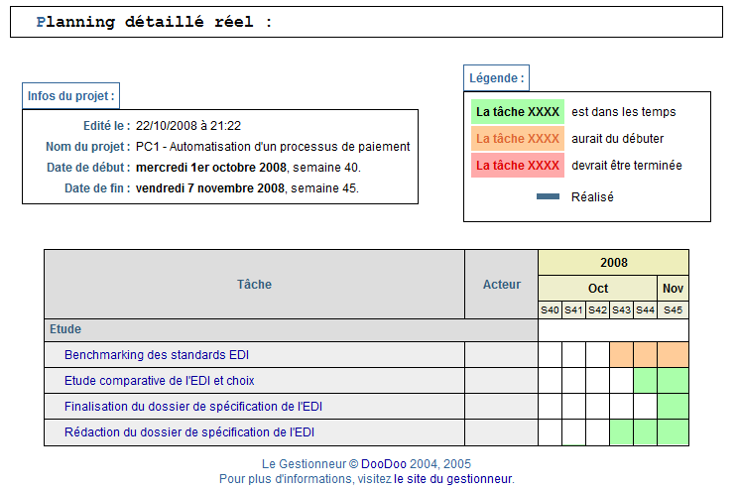
Point d'avancement

Slide 20
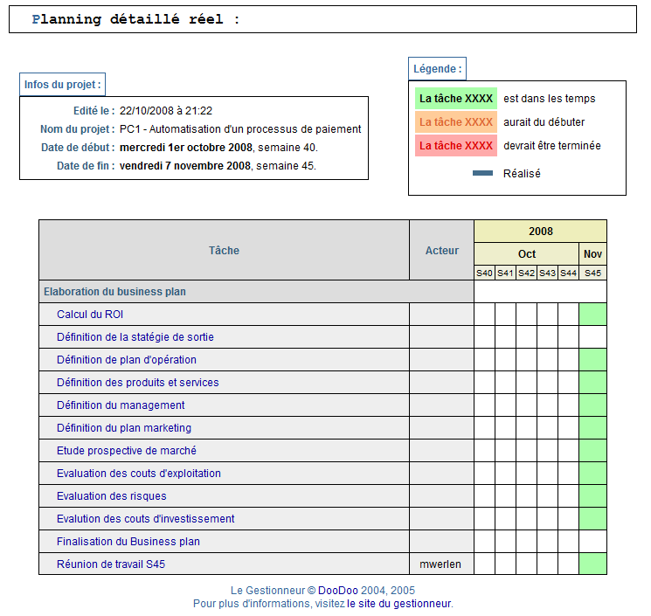
Point d'avancement

Slide 21
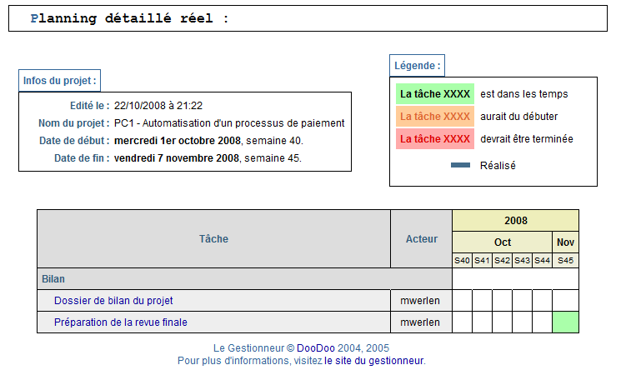
Point d'avancement

Slide 22
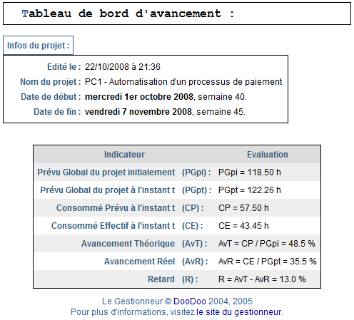
Point d'avancement
Tableau de bord
Peu de dérive
Petit retard du au bouclage d'un dossier en fin de semaine
Avancement non linéaire du travail
Détails de l'avancement

Slide 23
Point d'avancement
Planning du projet
  Vendredi : livraison du dossier d'architecture applicative
  Semaine 44 :
    finalisation du dossier d'architecture technique
    Rédaction du dossier de spécification de l'EDI
    Préparation du business plan
  Semaine 45 :
    Finalisation du dossier EDI
    Finalisation du Business plan
  Semaine 46 & 47 : Bilan et présentation finale

Slide 24
Revue intermédiaire
Présentation am2r-conseil
Présentation du projet
Orientation du projet
Point d'avancement
Questions/Réponses

Slide 25
Revue intermédiaire
Questions/Réponses
  Modèle économique intéressant
  Priorité à la sécurité et la fiabilité
  Architecture applicative SOA
  Architecture technique fiable
  Projet cadré sur les rails

